Slide 1
Resultat påsiktsbilder
Januari 2023 omgång 1

Slide 2
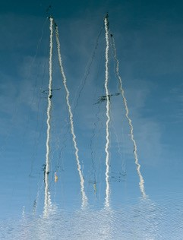
Plats 8 Raija Hynynen Svensson

Slide 3
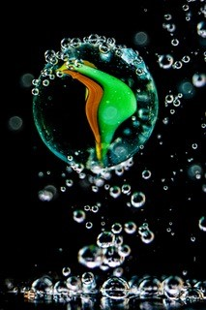
Plats 7 Maria Isaksson

Slide 4
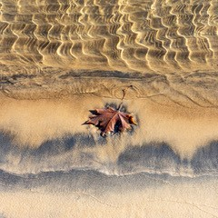
Plats 6 Raija Hynynen Svensson

Slide 5
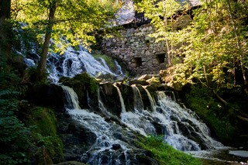
Plats 5 Berit Eklund

Slide 6
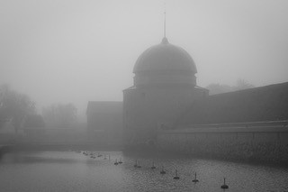
Plats 4 Maria Isaksson

Slide 7
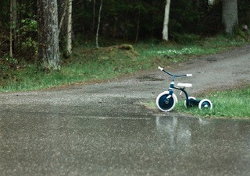
Plats 3 Jan Hägg

Slide 8
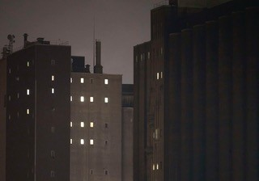
Plats 2 Jan Hägg

Slide 9
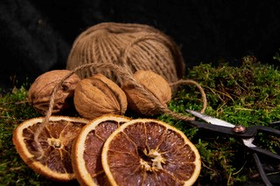
Plats 1 Berit Eklund

